Slide 1

第二章 分子动理论与统计物理学
它考虑到分子与分子间、分子与器壁间频繁的碰撞，考虑到分子间有相互作用力，利用力学定律和概率论来讨论分子运动、分子碰撞的详情。它的最终及最高目标是描述气体由非平衡态转入平衡态的过程。

Slide 2
1、概率论的基本性质：
（1）n 个互相排斥事件发生的总概率是每个事件的发生概率之和，简称概率相加法则。
（2）同时或依次发生的，互不相关（或相互统计独立）的事件发生的概率等于各个事件概率之乘积，简称概率相乘法则。
2、求平均值的基本方法

Slide 3
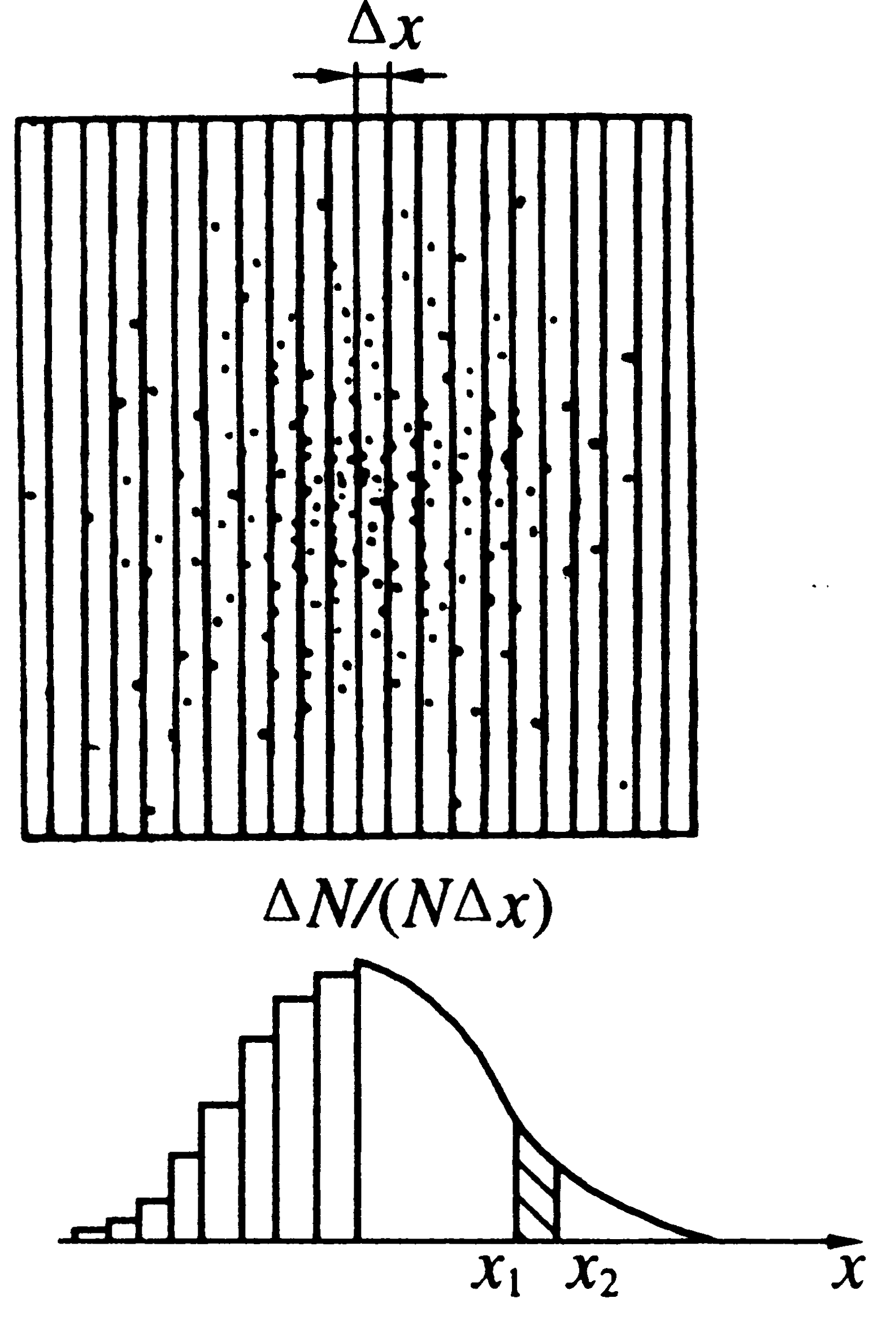
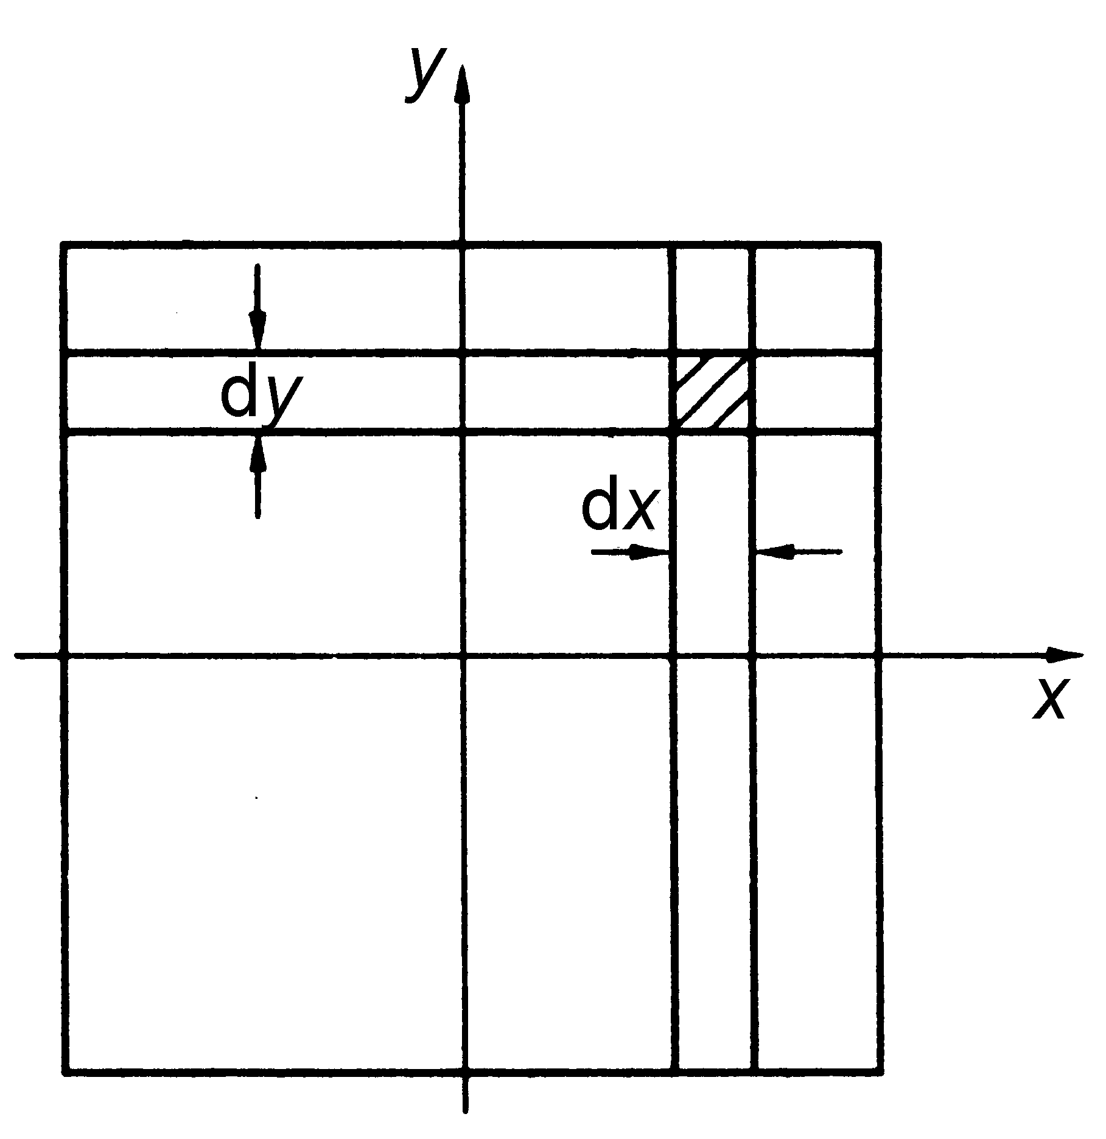
3、纵坐标f (x ) =ΔN / N Δx ，它是在单位长度的范围内的概率，称为黑点沿 x 方向分布的概率密度，它也可说明黑点沿x方向的相对密集程度。
f（x）dx表示黑点的位置处于x 到 x + dx 范围内的概率分布函数。
f（x）dx · f（y）dy = f（x，y）dxdy
f（x，y）表示黑点沿平面位置单位面积上的概率密度分布函数，称为概率密度分布函数，它也表示在这一区域内黑点相对密集的程度。
f（x，y）dx dy 称为沿平面位置的概率分布函数。

Slide 4
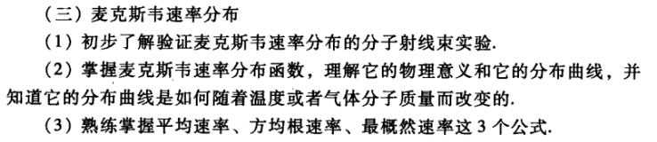
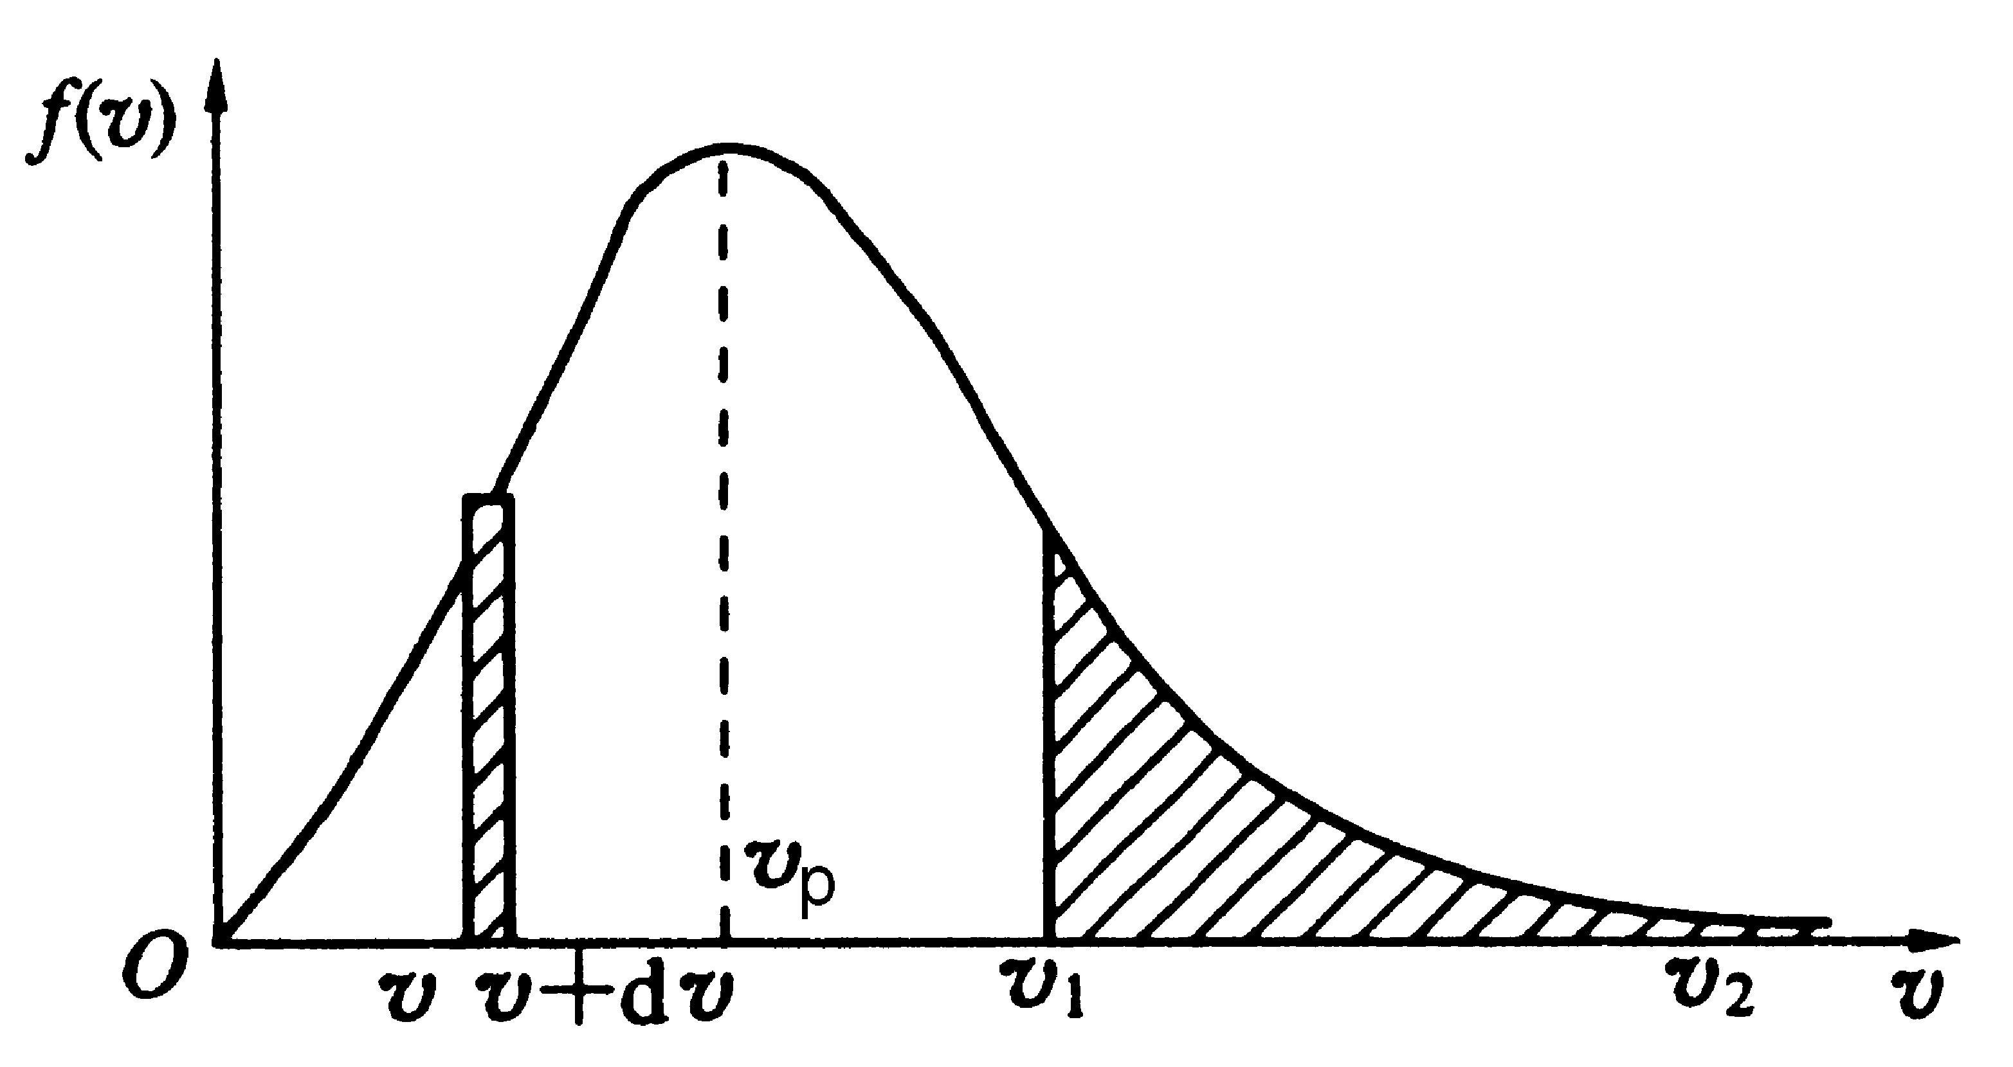
（2）麦克斯韦速率分布函数
它表示的是理想气体的分子速率分布
说明麦克斯韦速率分布是归一化的。

Slide 5
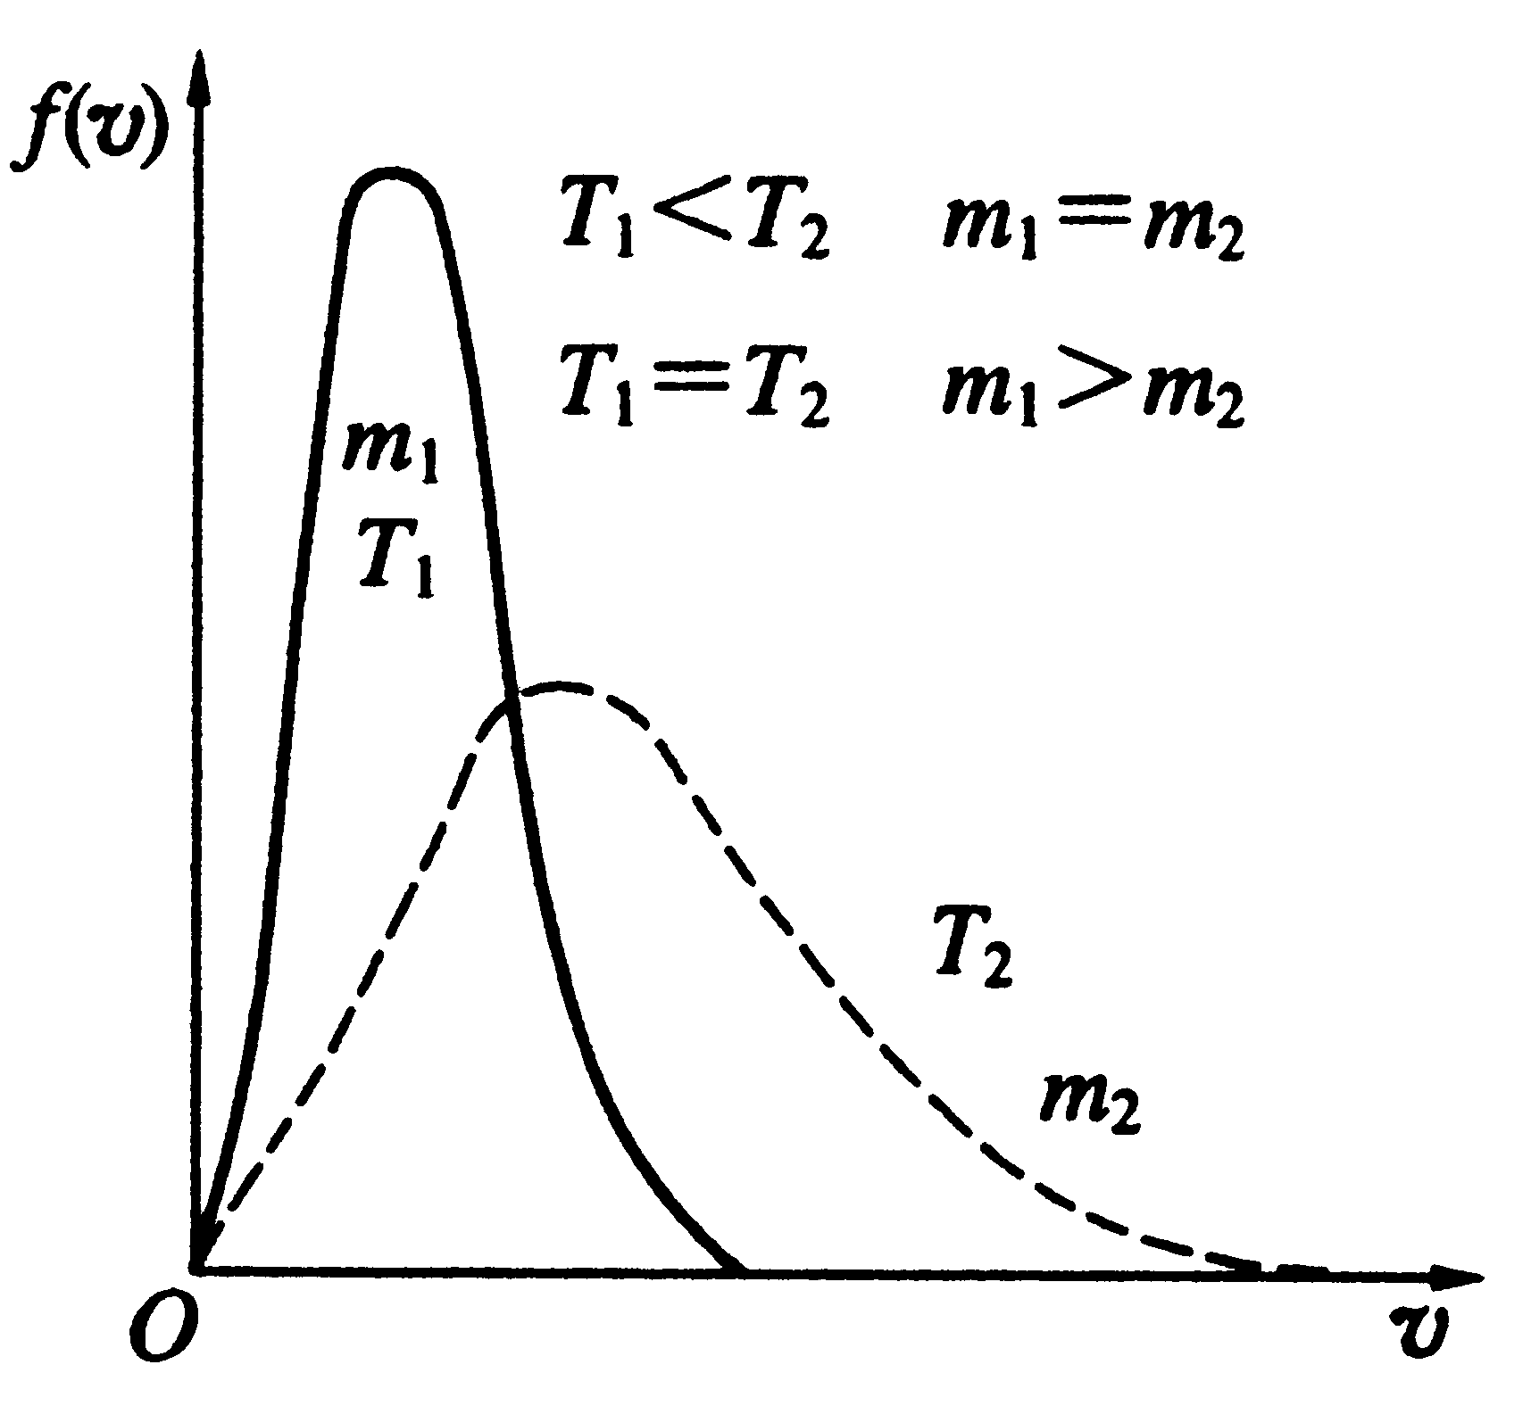
其分布曲线随分子质量或温度的变化趋势示如图所示
（3）平均速率
方均根速率
最概然速率

Slide 6
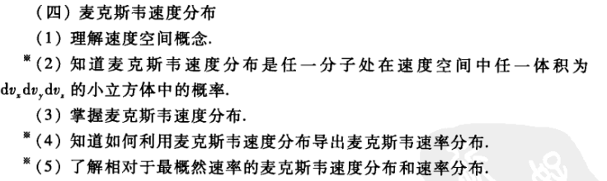
1、速度空间：
以速度分量vx、vy、vz为坐标轴，以从原点向代表点所引矢量来表示分子速度方向和大小的坐标系称为速度空间。速度空间是人们想象中的空间坐标，所描述的不是分子的空间位置，而是速度的大小与方向。

Slide 7
2、麦克斯韦速度分布
麦克斯韦速度分量分布可以表示为
其中i 可分别代表x、y、z。

Slide 8
3、相对于 的速度分量分布与速率分布 误差函数
令
引入误差函数,
例：2.4.4 2.4.5
4、从麦克斯韦速度分布导出速率分布
课本78页，知道推导过程

Slide 9

1、理解由麦克斯韦速度分布导出气体分子碰壁数的推导 课本80页
2、理解气体压强公式的导出过程 课本82页
3、课后习题好好做一下，自己总结一下类型

Slide 10
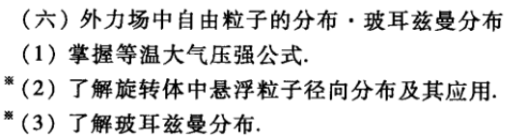
1、等温大气压强公式
2、了解旋转体中悬浮粒子径向分布 课本88-89页
3、了解玻耳兹曼分布

Slide 11

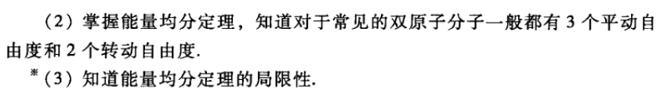
1、描述一个物体在空间的位置所需的独立坐标称为该物体的自由度。
决定一个物体在空间的位置所需的独立坐标数称为自由度数。
2、能量均分定理——处于温度为T 的平衡态的气体中，分子热运动动能平均分配到每一个分子的每一个自由度上，每一个分子的每一个自由度的平均动能都是 kT /2 。
对于单原子分子有3个平动自由度，
常见的刚性双原子分子一般都有3个平动自由度和2个转动自由度。
3、能量均分定理的局限性：能量均分定理并不能应用于一切处于平衡态的理想气体分子。因为气体分子的自由度会发生冻结和解冻。并且不是所有分子同时冻结和同时解冻。

